Slide 1


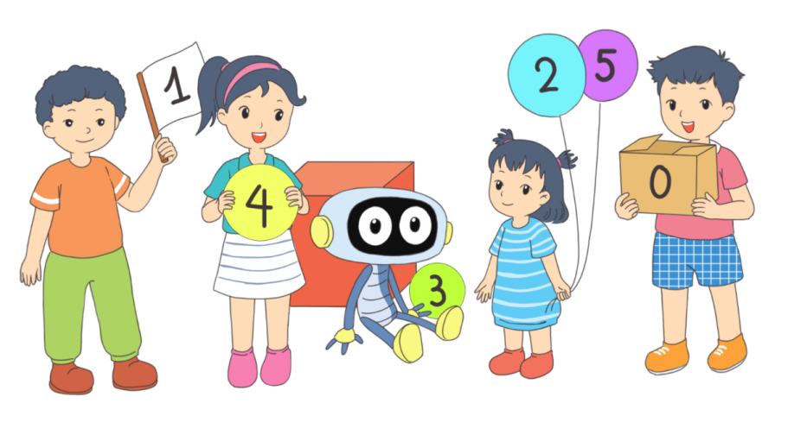
TOÁN
2
Notes:
Tác giả bộ ppt Toán + TV2: Phan Thị Linh – Đà Nẵng
Sđt lh: 0916.604.268
+ Zalo: 0916.604.268
+ Facebook cá nhân: https://www.facebook.com/nhilinh.phan/
+ Nhóm chia sẻ tài liệu: https://www.facebook.com/groups/443096903751589
Hãy liên hệ chính chủ sản phẩm để được hỗ trợ và đồng hành trong suốt năm học nhé!

Slide 2
KHỞI ĐỘNG
Notes:
Vận động theo nhạc

Slide 3
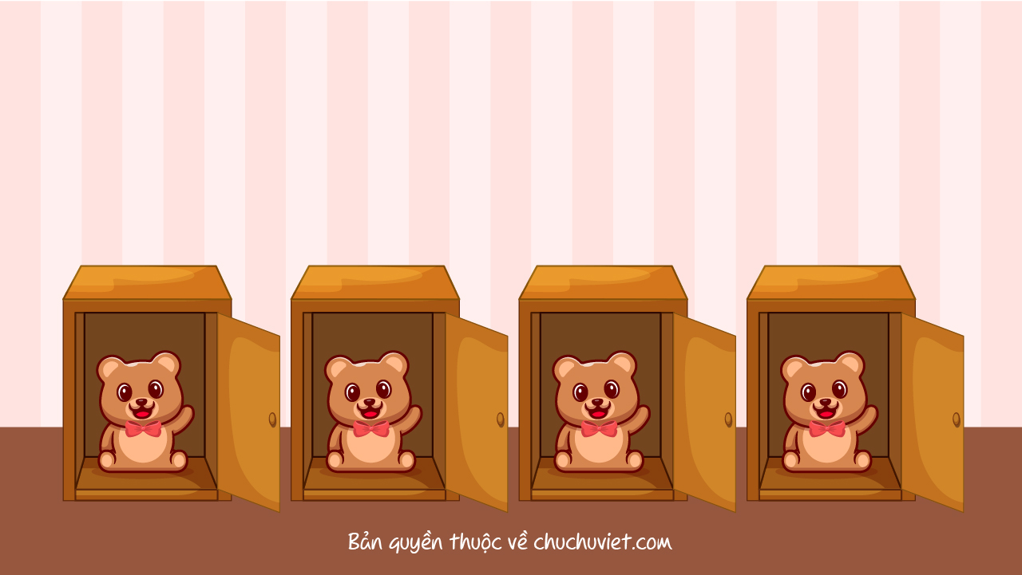


Notes:
Game Gấu bông ở đâu?/Tìm gấu bông.

Slide 4
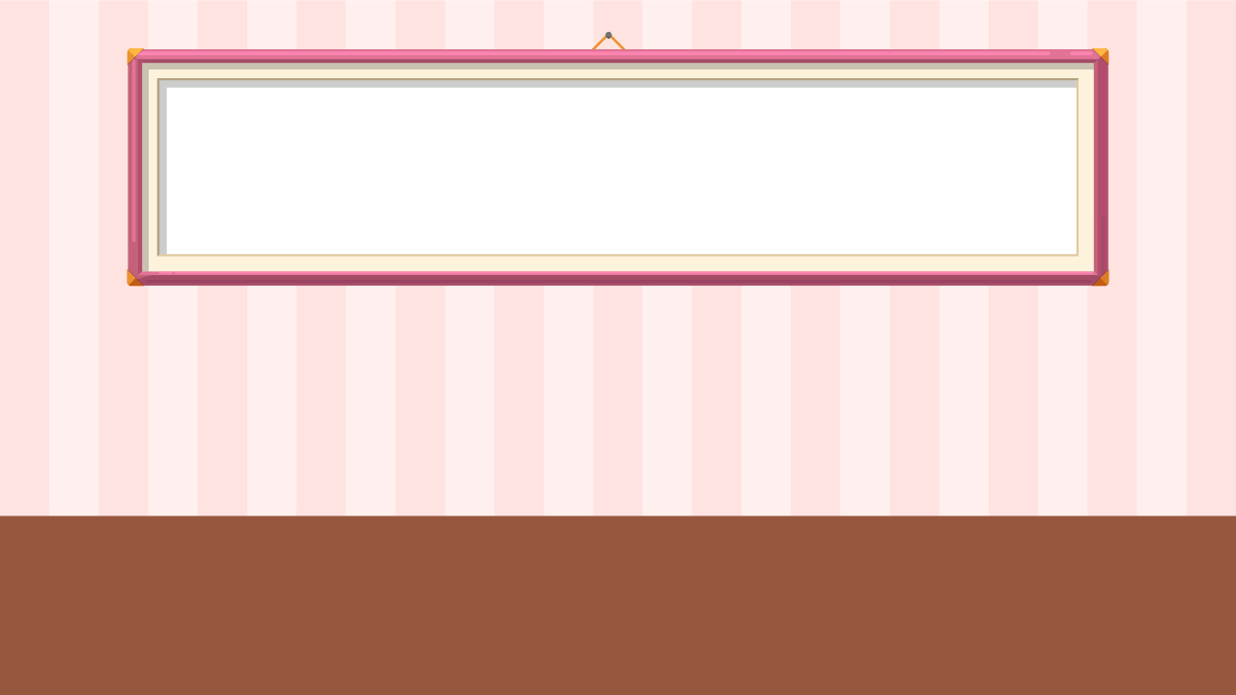





5 chục và 0 đơn vị
45
50
550
54
A
B
C
D

Slide 5
7 chục và 5 đơn vị
75
70
57
20
A
B
C
D

Slide 6

?
100
200
300
500
A
B
C
D

Slide 7
10 trăm = … nghìn
100
10
1
90
A
B
C
D

Slide 8
10 chục = … trăm
1
10
1 000
20
A
B
C
D

Slide 9
?
200
10 trăm
10 chục
1 000
A
B
C
D

Slide 10
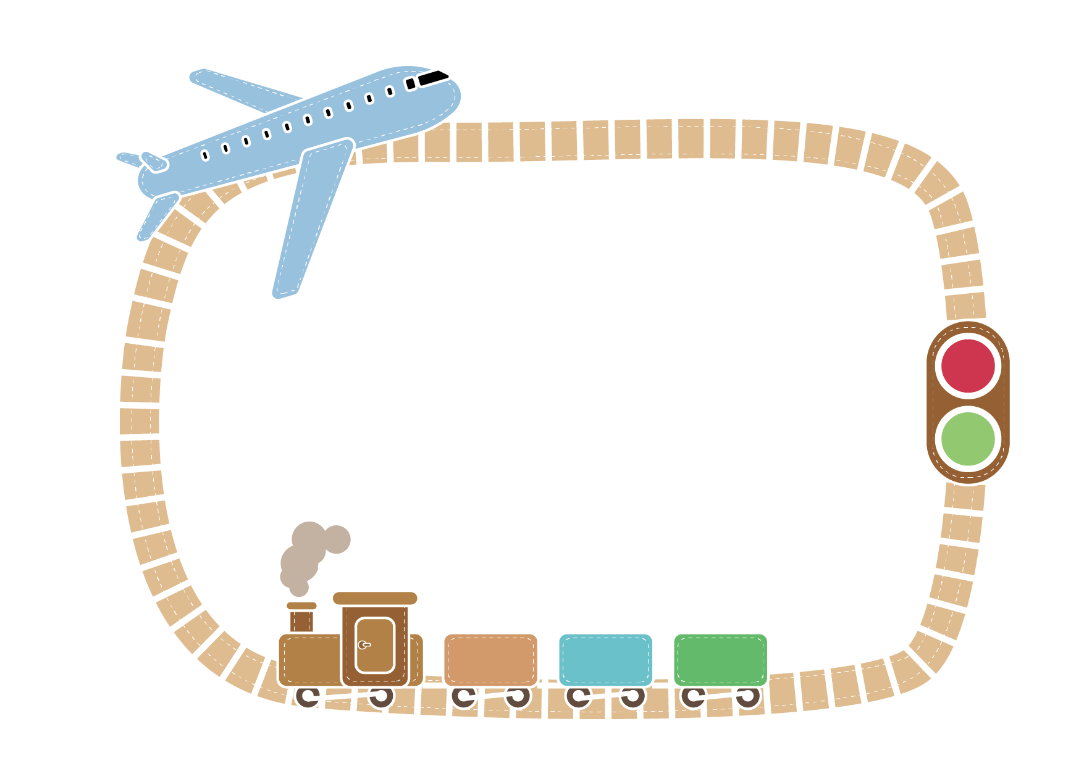
Good Bye

Slide 11
ǰǰǰǰǰǰǰǰǰǰǰǰǰǰ
Thứ tư ngày 1 tháng 3 năm 2023
ǰǰǰǰǰǰǰǰǰǰǰǰǰǰ
Toán
ǰǰǰǰǰǰǰǰǰǰǰǰǰǰ
Bài 49 (tiết 1 ): Các số tròn trăm.
ǰǰǰǰǰǰǰǰǰǰǰǰǰǰ
ǰǰǰǰǰǰǰǰǰǰǰǰǰǰ
ǰǰǰǰǰǰǰǰǰǰǰǰǰǰ
ǰǰǰǰǰǰǰǰǰǰǰǰǰǰ

Slide 12

Notes:
Tác giả bộ ppt Toán + TV2: Phan Thị Linh – Đà Nẵng
Sđt lh: 0916.604.268
+ Zalo: 0916.604.268
+ Facebook cá nhân: https://www.facebook.com/nhilinh.phan/
+ Nhóm chia sẻ tài liệu: https://www.facebook.com/groups/443096903751589
Hãy liên hệ chính chủ sản phẩm để được hỗ trợ và đồng hành trong suốt năm học nhé!

Slide 13
Các số tròn trăm
 | Nghìn | Trăm | Chục | Đơn vị | Viết số | Đọc số
 |  | 1 | 0 | 0 | 100 | một trăm
 |  | 2 | 0 | 0 | 200 | hai trăm
 |  | 3 | 0 | 0 | 300 | ba trăm
 |  | 4 | 0 | 0 | 400 | bốn trăm
 |  | 5 | 0 | 0 | 500 | năm trăm

Slide 14
 | Nghìn | Trăm | Chục | Đơn vị | Viết số | Đọc số
 |  | 6 | 0 | 0 | 600 | sáu trăm
 |  | 7 | 0 | 0 | 700 | bảy trăm
 |  | 8 | 0 | 0 | 800 | tám trăm
 |  | 9 | 0 | 0 | 900 | chín trăm
 | 1 | 0 | 0 | 0 | 1000 | một nghìn
Các số 100, 200, 300, …, 900, 1 000 là các số tròn trăm

Slide 15


Slide 16
1
Nêu các số tròn trăm từ 100 đến 1000.
100
200
300
400
500
600
700
800
900
1 000

Slide 17
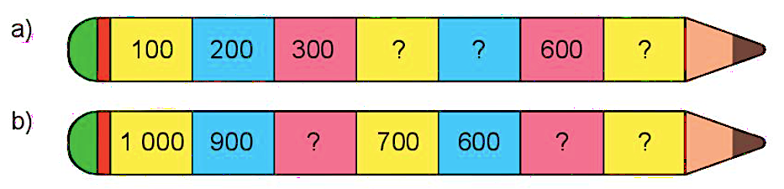
2
Số?
400
500
700
800
500
400
Notes:
HS nêu xong GV mới chiếu hình minh hoạ ra

Slide 18
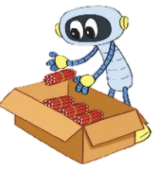

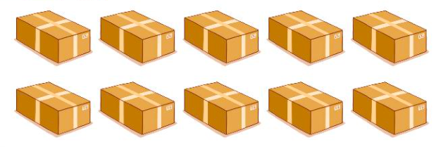
3
Rô- bốt xếp 100 cái bút chì vào mỗi thùng. Trong mỗi ngày, Rô- bốt xếp được bao nhiêu cái bút chì?
Thứ hai
?
300
cái bút chì.
Thứ ba
?
500
cái bút chì.
Thứ tư
?
1 000
cái bút chì.

Slide 19
CỦNG CỐ
Đâu là các số tròn trăm?
100
500
690
1 000
900
710

Slide 20
DẶN DÒ
Hoàn thành bài
Xem lại bài đã học
Chuẩn bị bài mới

